Slide 1
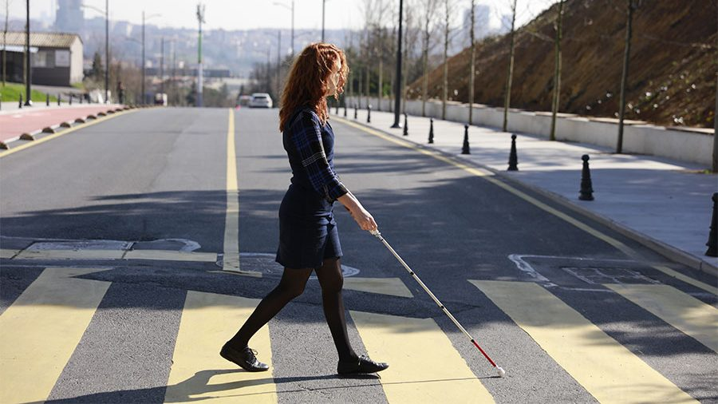
Team Project
Smart Cane
12조
2015318674 박일상
2015310857 박재덕
2014311228 박거량

Slide 2

Contents
1. 시스템 개요
개발 배경 및 시스템 구현도 설명
2. 설계 및 제작
코드 & 어플리케이션 & 3D 프린팅
3. 시연 영상
완성된 스마트 지팡이 구현 영상
4. 결론

Slide 3
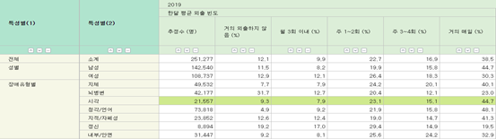
1. 시스템 개요
- 문제점 및 요구사항 도출
시각장애인의 약 9.3%를 제외한 90%는 모두 외출을 하고 그 중, 거의 매일 외출을 하는 비율은 44.7%에 달한다.
외출하는데 필요한 사항 1순위는 외출을 도와줄 사람을 꼽았다.(33.3%)
출처 : 통계청 KOSIS

Slide 4
1. 시스템 개요
- 문제점 및 요구사항 도출
1) 접근하는 장애물 확인
초음파 센서를 이용해서 장애물 접근 확인
2) 장애물의 거리에 관한 정보 제공
초음파 센서를 통해 장애물의 유무 및 접근을 확인 시 사용자에게 서보 모터의 회전 속도에 따라 접근을 경고
3) 초음파 센서의 좌우 회전으로 탐지 범위 확장
조이스틱 버튼을 조작하여 손쉽게 초음파 센서를 회전함으로써 초음파 센서의 탐지 범위를 확장
4) 지팡이를 떨어 트린 경우 주변에 경고
사용자가 지팡이를 놓치거나 떨어 트린 경우 내장된 부저를 통해 주변에 경고 및 지팡이 위치 확인
5) 보호자에게 사용자의 위치정보 제공
스마트폰 어플리케이션을 통해 사용자의 GPS정보를 설정한 보호자에게 메시지로 전송
6) 무선 충전 시스템을 탑재
- 무선 충전 코일 및 보드를 지팡이에 탑재함으로써 시각장애인들도 손쉽게 기기 충전가능

Slide 5
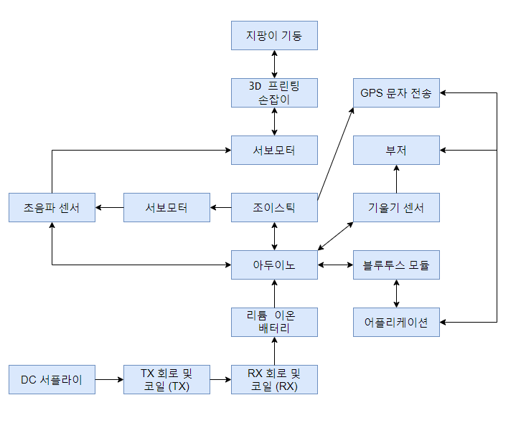
1. 시스템 개요
- 시스템 모식도 (Top view)

Slide 6
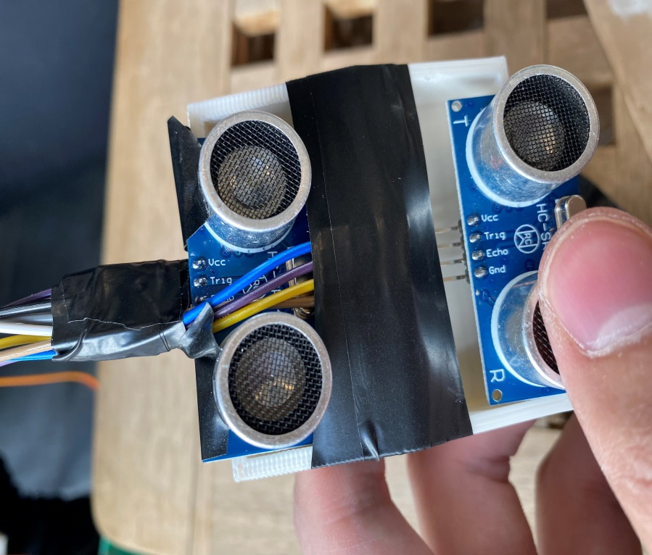
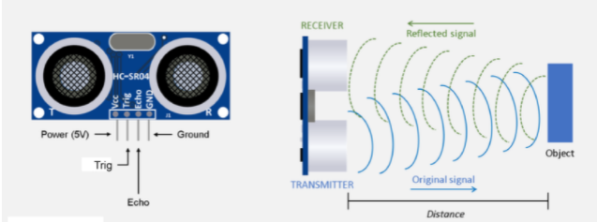
1. 시스템 개요
사전 작동 설명
1) 초음파 센서
“HC-SRO4” : 5V, GND, Trig(초음파 송신), Echo(반사된 초음파 수신) 단자로 구성
센서에서 초음파 송수신에 걸린 시간을 통해 장애물과의 거리를 계산
$$Distance d={10}^{{TX Power−RSSI}/{10∗n}}$$

Slide 7
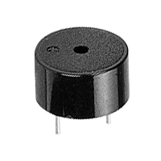
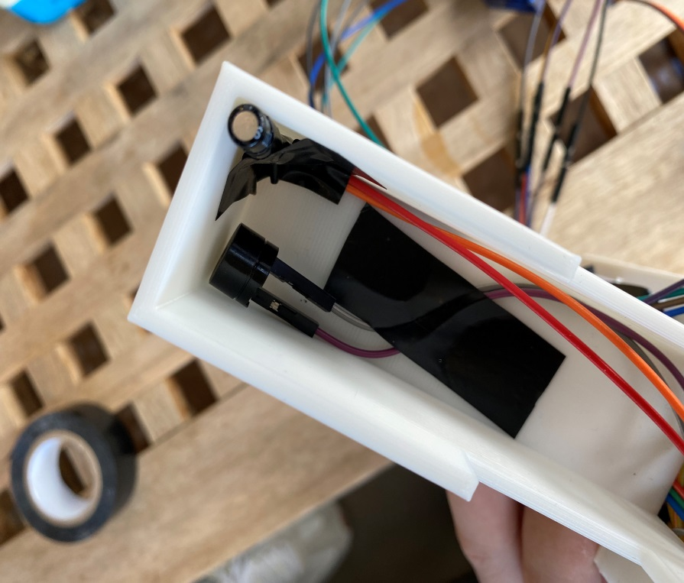
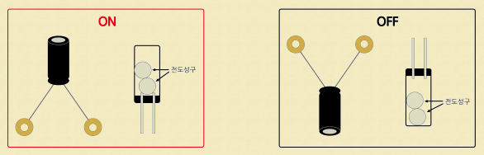
1. 시스템 개요
사전 작동 설명
2) 기울기 센서 / 부저
기울기 센서 : 기울기 센서 속에 있는 전도성구를 통해 전류의 ON/OFF를 확인
부저 : 압전효과를 통해 음향을 출력
부저
기울기 센서

Slide 8
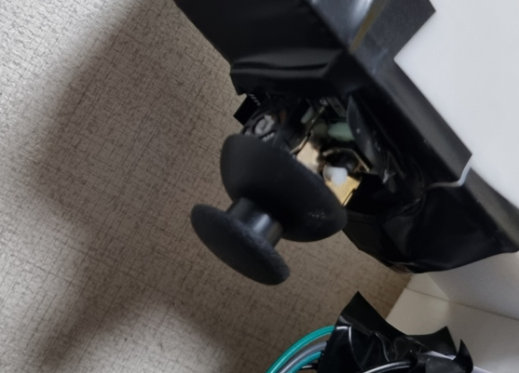
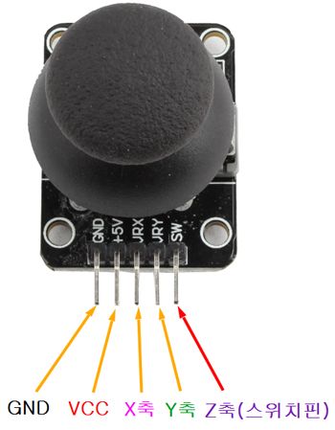
1. 시스템 개요
사전 작동 설명
3) 조이스틱
움직임에 따라 저항값이 변하는 가변저항을 이용해 움직임이나 방향 등의 표현
X, Y축 움직임 및 Z축 Push (+1ON/OFF 제어) 가능

Slide 9
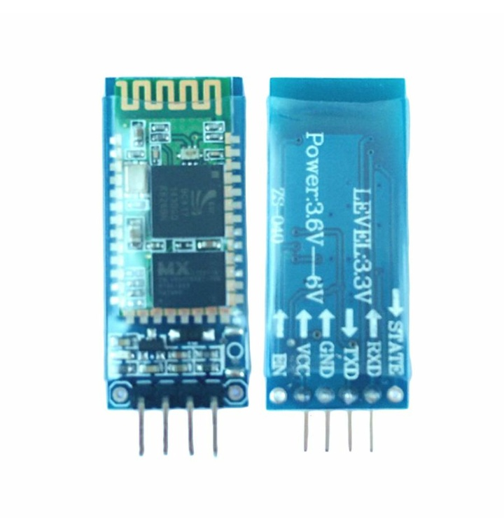
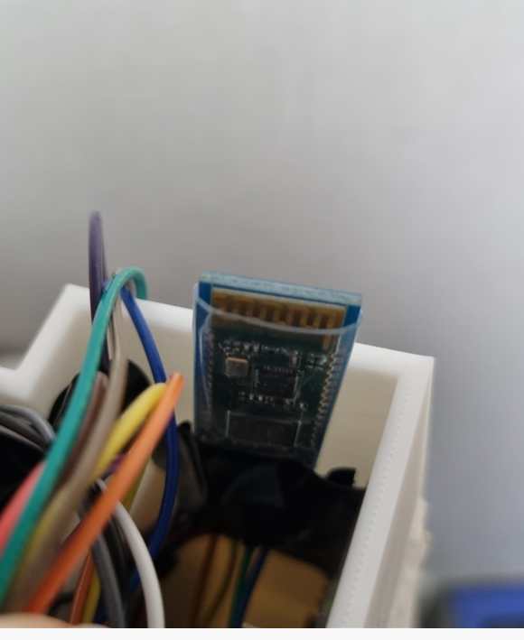
1. 시스템 개요
사전 작동 설명
4) 블루투스 모듈
“HC-06” : 아두이노에서 시리얼 통신을 이용하여 데이터 값을 주고 받음
약 10미터 정도에서의 데이터 무선 송수신 가능 / Android에서 사용 가능, IOS에서 사용 불가능

Slide 10
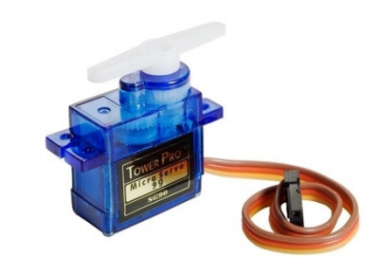
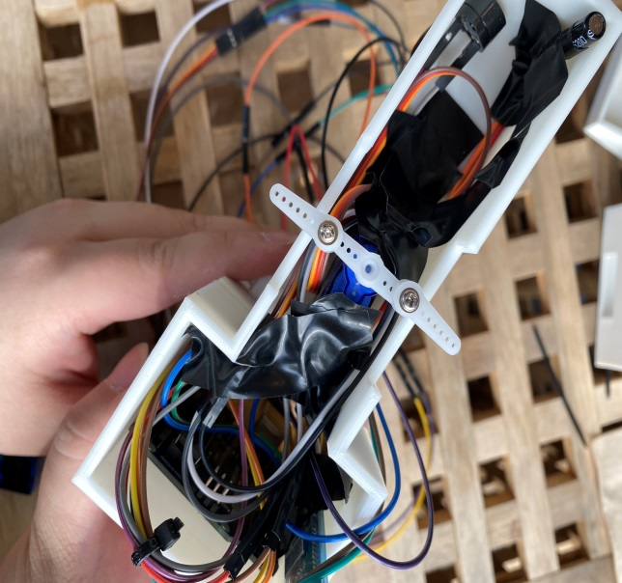
1. 시스템 개요
사전 작동 설명
5) 서보 모터
“SG90” : 0~180도까지의 회전이 가능
사용자의 명령에 따라 원하는 각도, 속도로 움직임이 가능
지팡이 손잡이의 햅틱 피드백 / 초음파 센서의 좌우 회전에 사용

Slide 11
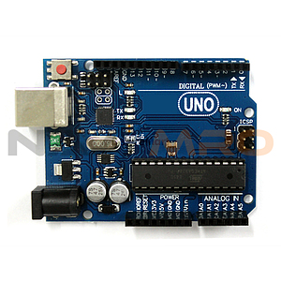
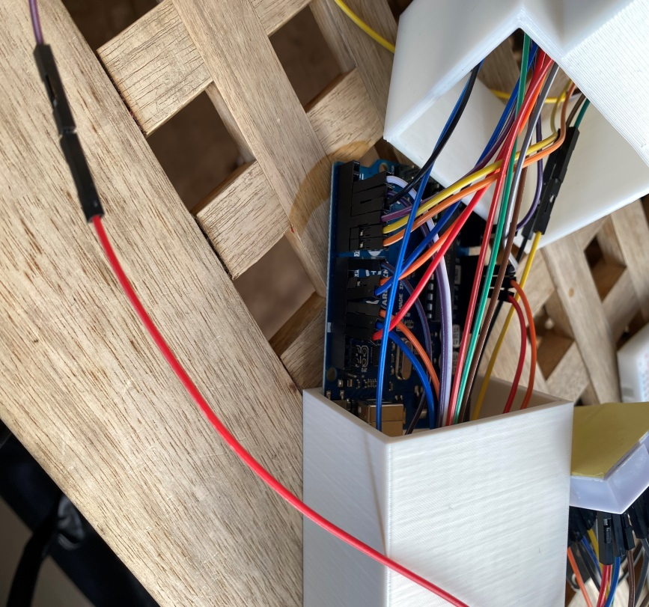
1. 시스템 개요
사전 작동 설명
6) 아두이노 Uno (R3)
1) ~ 5)의 센서 및 모듈을 연결하여 사용할 수 있는 보드
14개의 디지털 입/출력 핀, 6개의 아날로그 입력 핀 구성

Slide 12


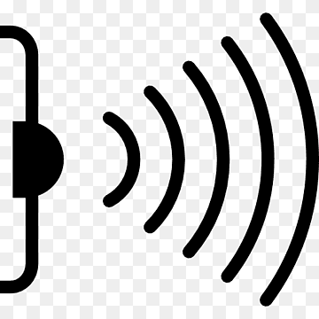

1. 시스템 개요
시나리오 1: 장애물 접근
스마트 지팡이 소지한 시각장애인에게
장애물 접근
지팡이와 장애물 사이의 거리를 초음파 센서를 통해 측정
손잡이에 부착된 서보모터가 장애물과 거리가 가까워 질수록 빠르게 회전
사용자에게 장애물 접근에 대한 정보를 제공

Slide 13


1. 시스템 개요
시나리오 2: 조이스틱으로 초음파 센서 제어
사용자가 조이스틱을 회전
지팡이에 부착된 초음파 센서의 방향이 같이 움직임

Slide 14

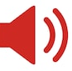
1. 시스템 개요
시나리오 3: 사용자가 지팡이를 떨어트린 경우
사용자가 지팡이를 놓치거나 떨어 트린 경우 내장된 부저를 통해 주변에 경고 및 사용자가 지팡이의 위치를 찾게 도와줌

Slide 15



1. 시스템 개요
시나리오 4: 보호자에게 GPS 정보 전송
사용자가 조이스틱 푸쉬 혹은 어플리케이션 위치 전송 버튼 클릭
사용자의 GPS정보가 등록한 보호자에게 메시지로 전송됨

Slide 16

1. 시스템 개요
시나리오 5: 어플리케이션 부저 버튼을 누른 경우
시각장애인 사용자가 집안에 위치한 지팡이를 찾지 못함
어플리케이션의 부저 버튼을 누르면 원격으로 부저를 울림

Slide 17
2. 설계 및 제작
추진 일정
추진 내용 | 추진 일정
 | 9월 | 10월 |  |  |  | 11월 |  |  |  | 12월
 | 4주 | 1주 | 2주 | 3주 | 4주 | 1주 | 2주 | 3주 | 4주 | 1주 | 2주 | 3주
아이디어 회의 및 자료조사
무선전력전송 시스템 설계
추가 기능 회의
지팡이 디자인 설계 및 제작
초음파 센서 구현
부저 구현
서보모터 및 추가 기능 구현
무선전력전송 시스템 구현
최종 시뮬레이션 및 보완
최종 점검
최종 보고서 작성 및 발표

Slide 18
2. 설계 및 제작
추진 일정
1) 9월 4주 ~ 10월 4주
- 아이디어 회의 및 자료조사 / 무선전력전송 송신부 설계 / 추가 기능 회의 / 지팡이 디자인 설계
- 추가 기능 회의 결과 : 조이스틱을 통한 서보모터의 활용 / 어플리케이션 제작 (부저, GPS 메세지)
2) 11월 1주 ~ 11월 4주
- 무선전력전송 수신부 설계 / 지팡이 디자인 제작 / 아두이노 및 센서 구현 / 무선전력전송 시스템 구현
3) 12월 1주 ~ 12월 3주
- 최종 시뮬레이션 및 보완 / 최종 점검 / 최종 보고서 작성 및 발표

Slide 19
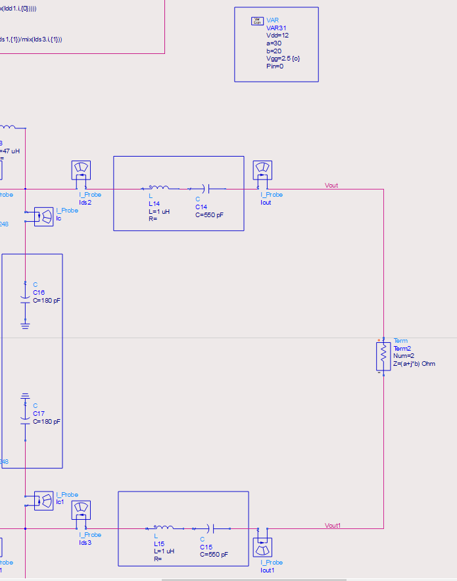
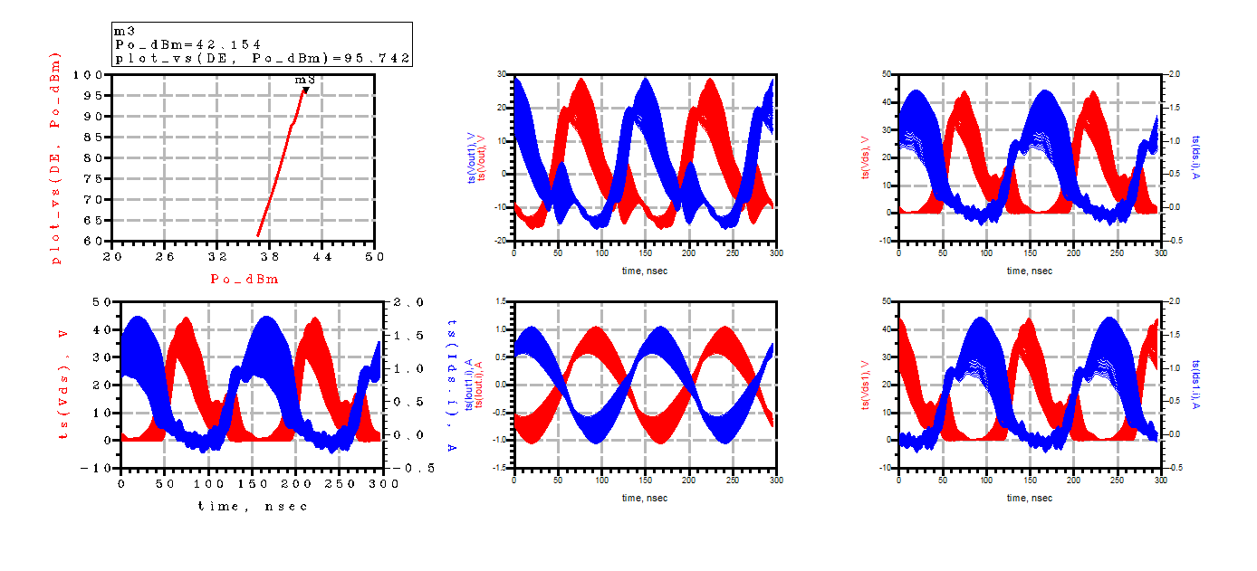
2. 설계 및 제작
무선 전력 전송 시스템 설계
1) Class E Power Amplifier Design
- Load의 임피던스 Z = a + jb [ohm]에서 Vdd = 12 V, a = 30, b = 20으로 두고
시뮬레이션 결과, 약 42dbm(15.8W)의 전력에 95.7%에 가까운 효율로 PA 설계 완료

Slide 20
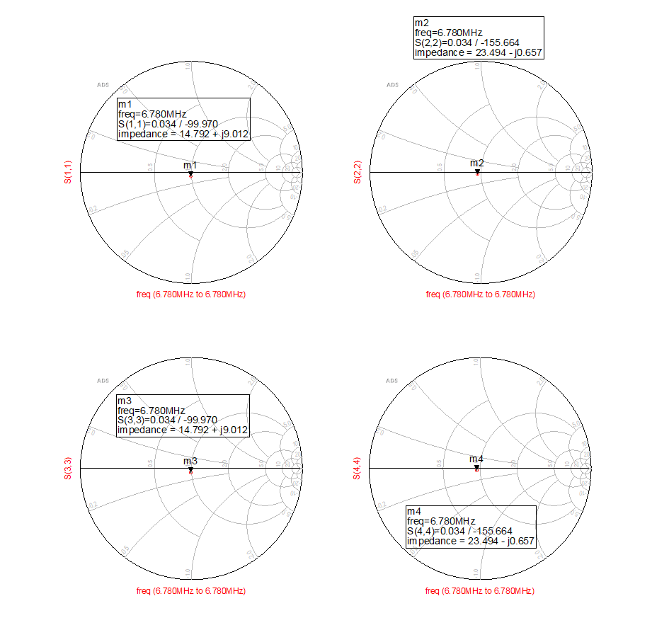
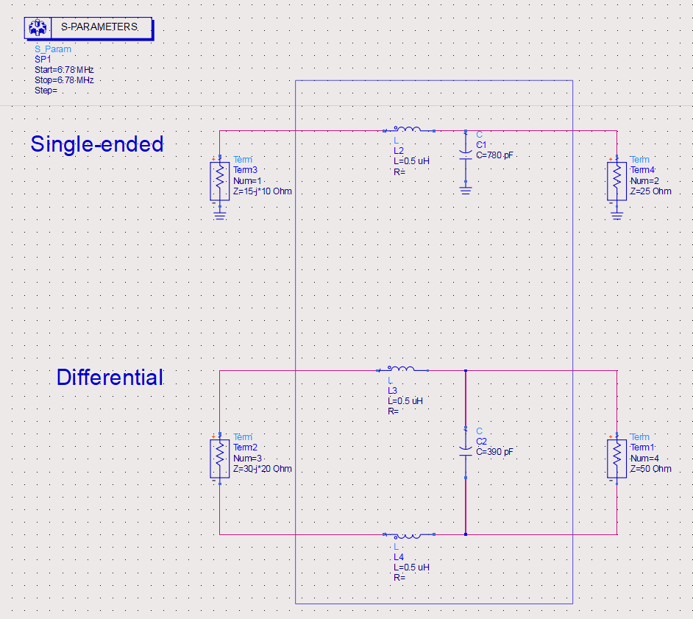
2. 설계 및 제작
무선 전력 전송 시스템 설계
- a = 30, b = 20의 값을 대입하여 Single-ended 방식을 통해 1차 확인 후,
이에 따라 Differential 구조로 변환해 임피던스 매칭 결과,
L = 0.5 uH, C = 390 pf의 소자값을 결정
2) Impedance Matching

Slide 21
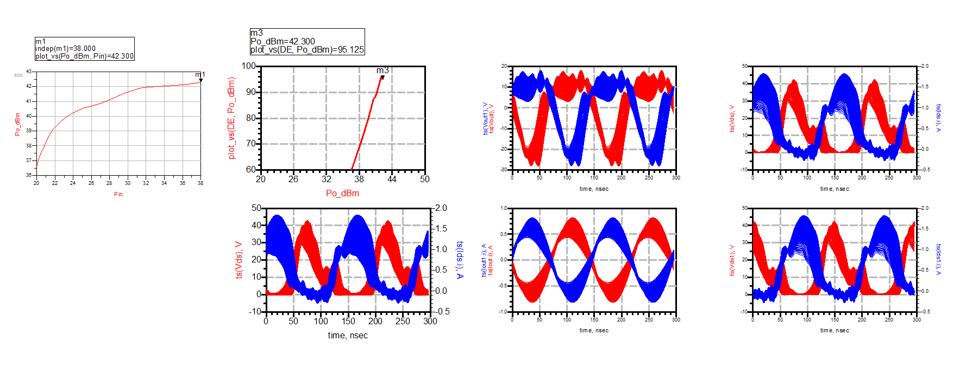
2. 설계 및 제작
무선 전력 전송 시스템 설계
3) Load-pull simulation 회로 뒤에 임피던스 매칭 회로 추가
- 시뮬레이션 결과, Load-pull simulation과 유사한 성능을 내는 것을 확인

Slide 22
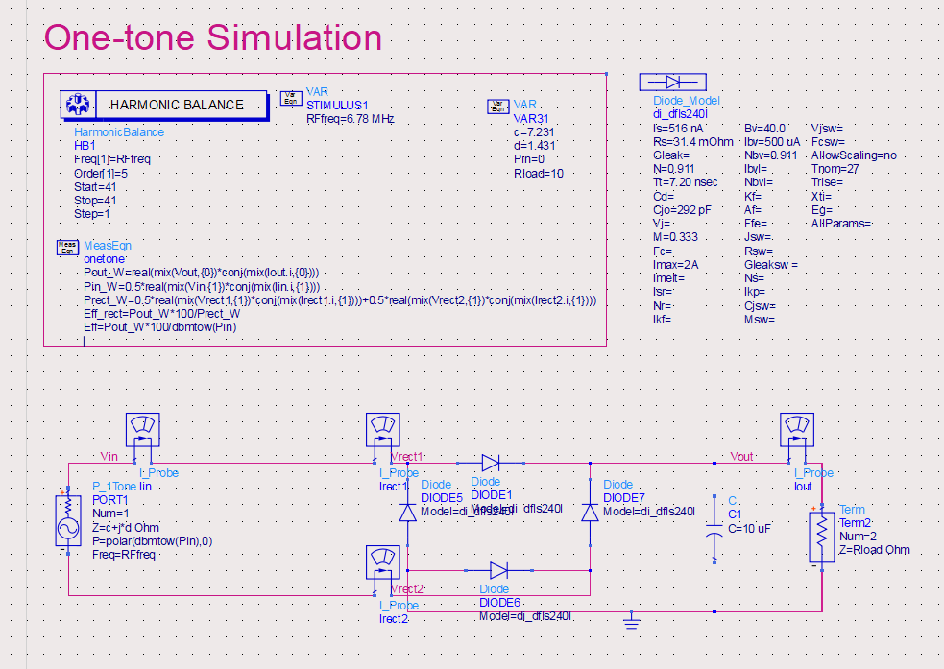
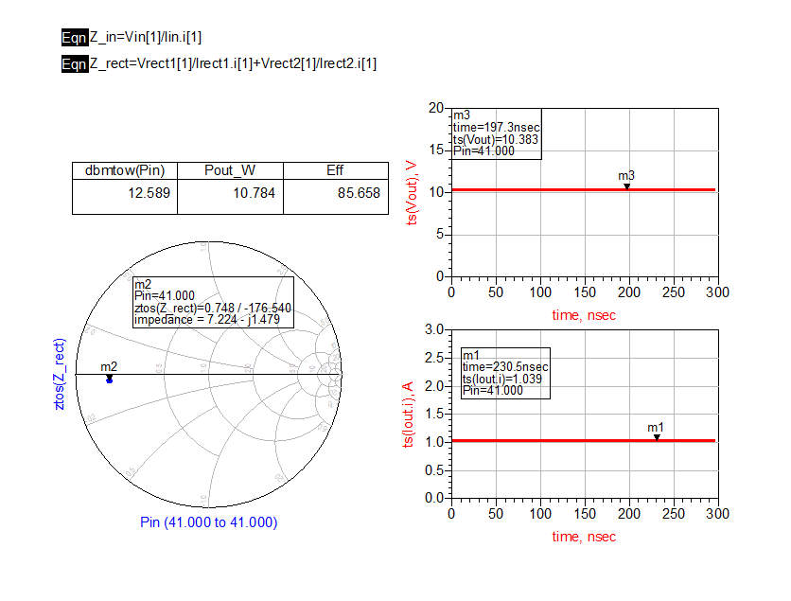
2. 설계 및 제작
무선 전력 전송 시스템 설계
4) Rectifier Design
- 최종적으로 41dBm(12.6W)의 전력과 10옴의 Rload에서 시뮬레이션, 효율 : 85.658%

Slide 23
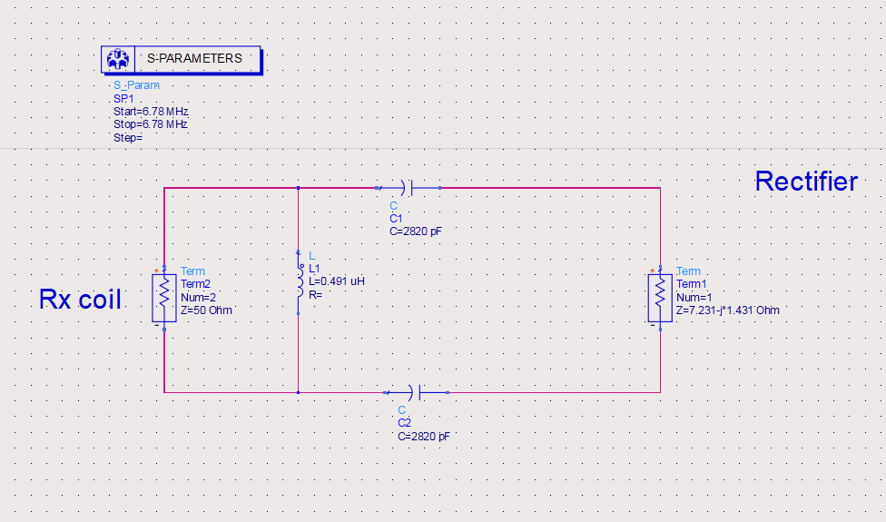
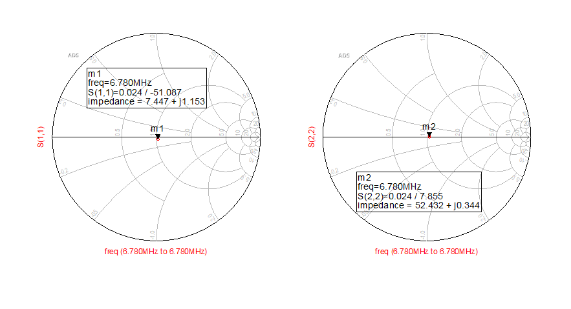
2. 설계 및 제작
무선 전력 전송 시스템 설계
5) Impedance Matching
- Rectifier 입력 임피던스와 50ohm의 임피던스 매칭을 통해 L = 0.491 uH, C = 2820 pF의 소자값 결정

Slide 24
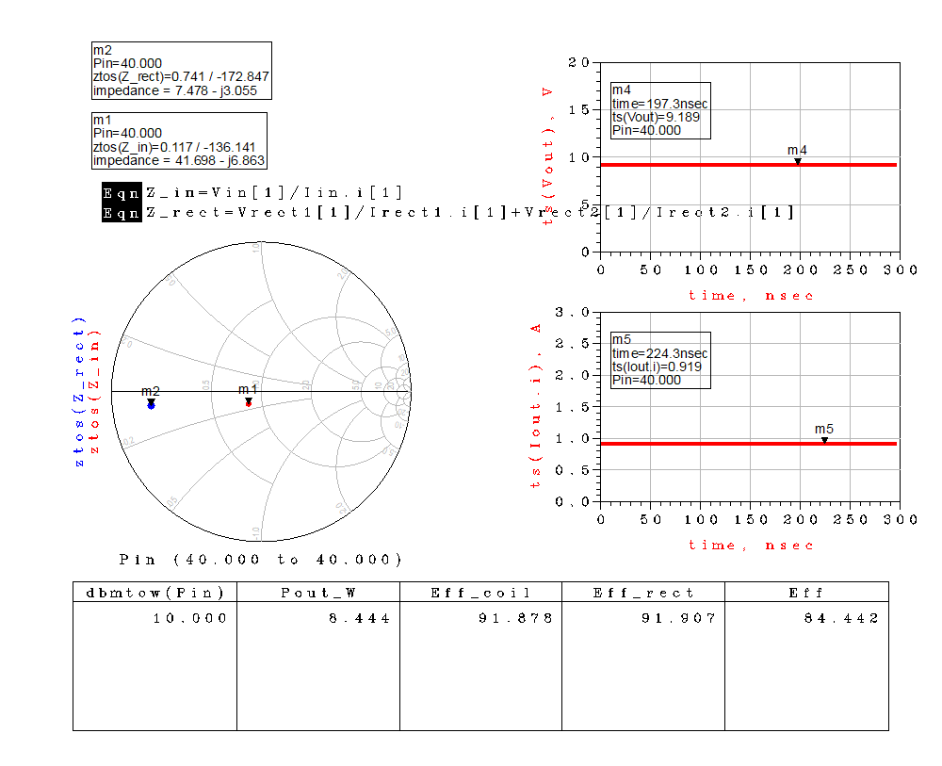
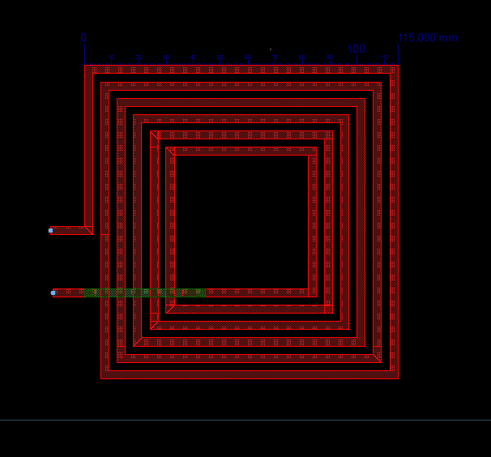
2. 설계 및 제작
무선 전력 전송 시스템 설계
6) Coil EM Simulation
무선 전력 전송의 구현을 위해 송신부와 수신부의 전력 전송이 가능한 형태의 코일 설계
이를 schematic에 포함시켜 coupling coil과 Rectifier를 결합시켜 시뮬레이션 결과, 효율 : 84.442%

Slide 25
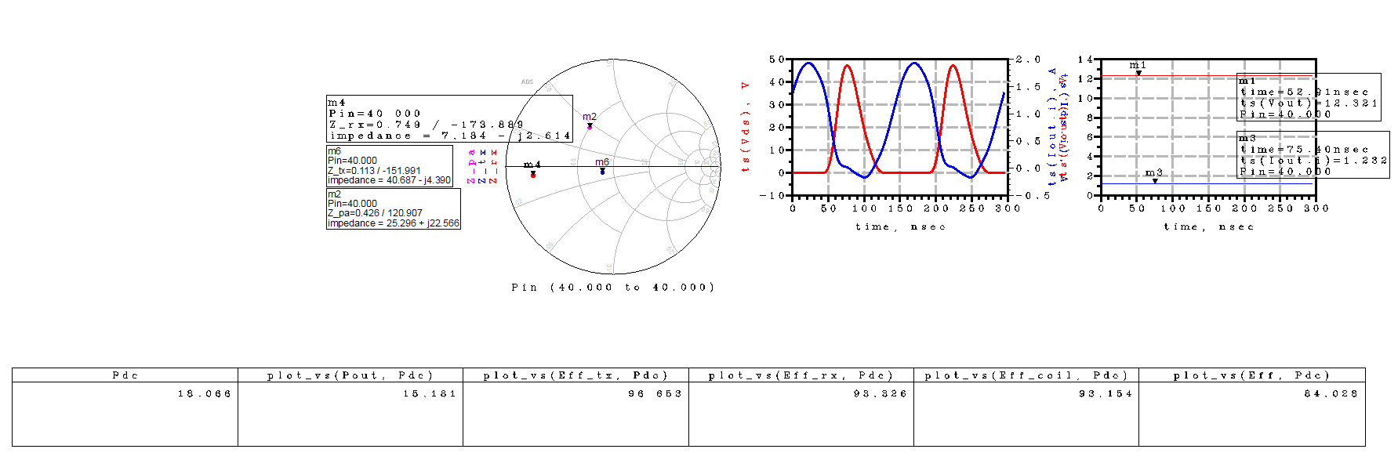
2. 설계 및 제작
무선 전력 전송 시스템 설계
7) Transmitter / Coupling Coils / Receiver 통합 시뮬레이션
Transmitter 효율 : 96.653%
Coupling Coils 효율 : 93.154%
Receiver 효율 : 93.326%
System의 전체 효율 : 84.026%

Slide 26
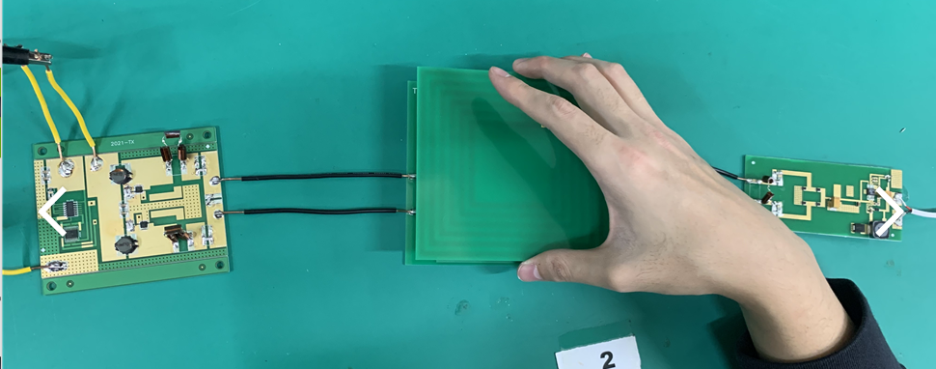
2. 설계 및 제작
무선 전력 전송 시스템 구현
1) 실제 무선 전력 전송 구성
직접 PCB 기판에 Transmitter / Coupling Coils / Receiver 구현
설계 회로와 실제 회로의 오차에 맞춰 소자들을 튜닝하여 최종 무선 전력 전송 시스템 구현

Slide 27
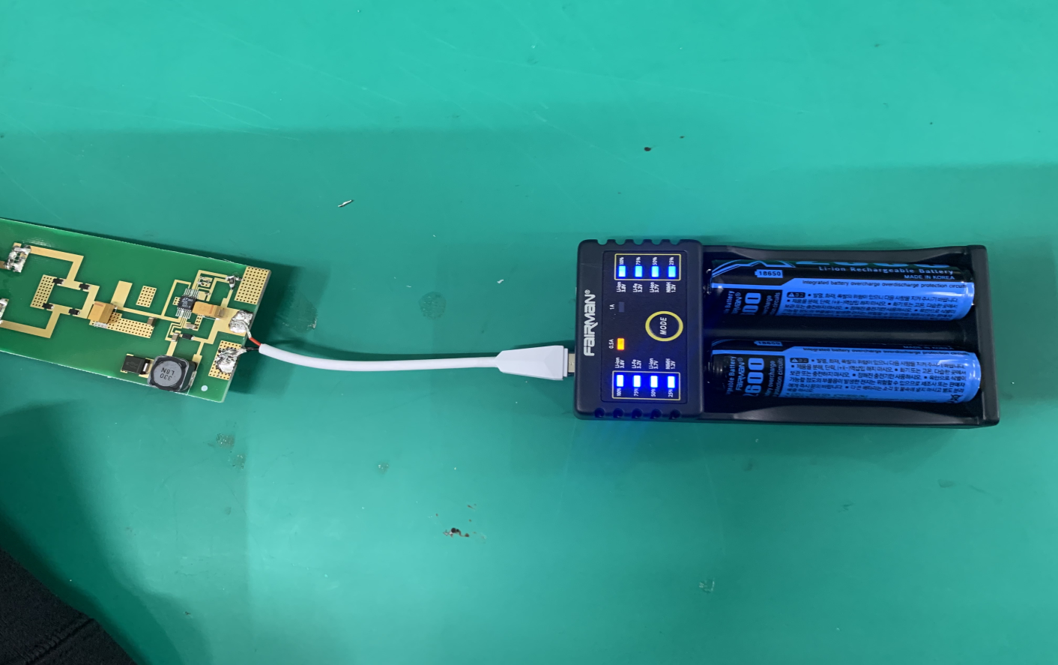
2. 설계 및 제작
무선 전력 전송 시스템 구현
2) 배터리 충전
완성 된 수신부 회로를 배터리와 연결하여 충전이 되는 것을 확인 완료

Slide 28
2. 설계 및 제작
무선 전력 전송 시스템 구현
3) 무선 전력 전송 시스템 송신부 / 전체 시스템 효율 측정
송신부 효율
구분 | Vdd [V] | Idd [A] | DC 전력 [W] | RF 신호 실효치 [V] | Tx 전력 [50 Ohm] [W] | 효율 [%]
송신부 | 11 | 0.71 | 7.81 | 18.6 | 6.91 | 88.476
전체 시스템 효율
구분 | Vdd [V] | Idd [A] | DC 전력 [W] | Rx DC 전압 [V] | 부하저항 [Ohm] | Rx 수신 전력 [W] | 시스템 전체 효율 [%]
전체 시스템 측정 | 9 | 0.6 | 5.4 | 5.4 | 10 | 2.916 | 54

Slide 29
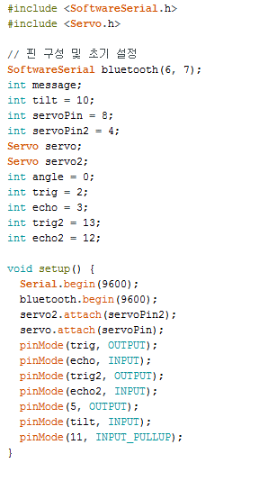
2. 설계 및 제작
핀 구성 및 초기 설정
SoftwareSerial, Servo 라이브러리 추가
핀 번호 설정
통신 속도 9600bps 설정
Input, output 설정

Slide 30
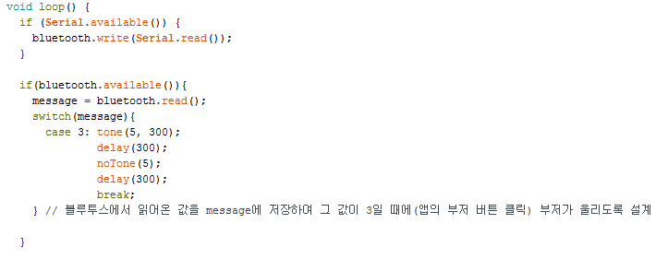
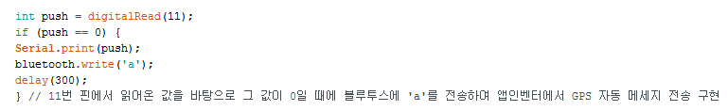
2. 설계 및 제작
블루투스와 부저 연동
Serial에서 읽어온 값 블루투스에 기록
블루투스에서 읽어온 값 message로 저장
읽어온 message값이 3일 때 부저 울림
조이스틱 버튼을 통한 GPS 메시지 전송
조이스틱 push 버튼이 눌리면 블루투스에 ‘a’ 전송

Slide 31
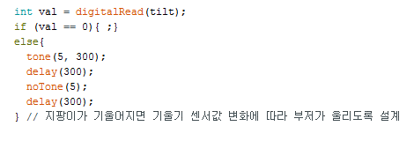
2. 설계 및 제작
기울기 센서와 부저 연동
기울기 센서에서 읽어온 값을 변수로 저장
변수값이 0이 될 때 부저 울림

Slide 32
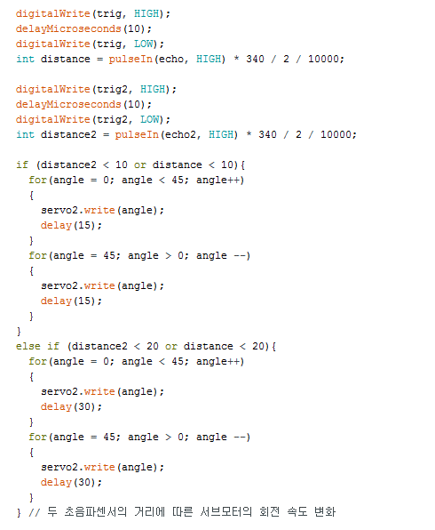
2. 설계 및 제작
초음파 센서와의 거리에 따른 서보모터 회전
초음파 센서1과의 거리에 대한 변수 설정
초음파 센서2와의 거리에 대한 변수 설정
10이내의 distance 값에 대한 서보모터 회전
20이내의 distance 값에 대한 서보모터 회전

Slide 33
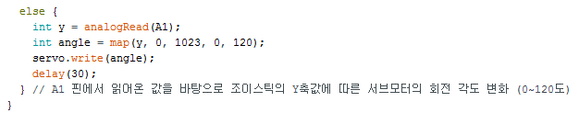
2. 설계 및 제작
조이스틱과 서보모터 연동
조이스틱의 y축에 따라 서보모터 회전

Slide 34
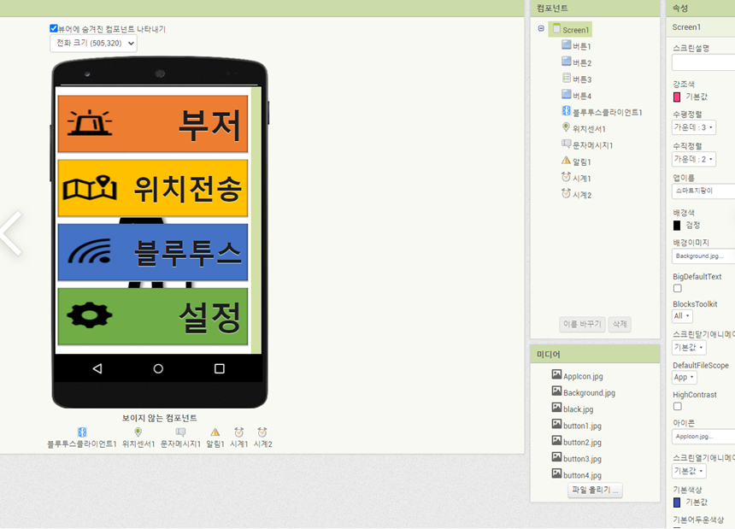


2. 설계 및 제작
메인 화면 구성
어플리케이션 아이콘
어플리케이션 배경화면

Slide 35
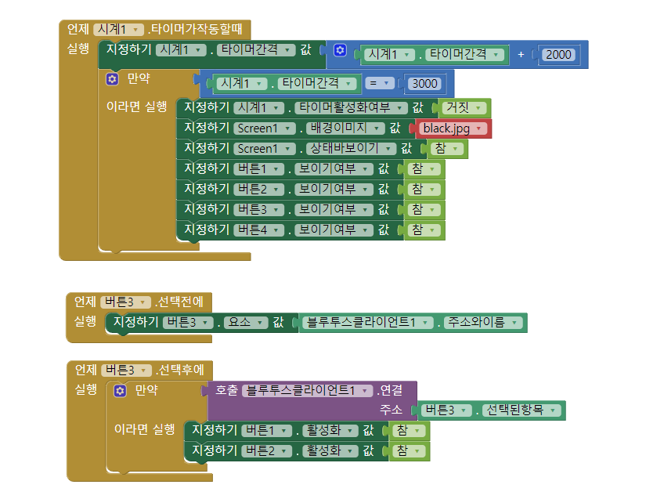
2. 설계 및 제작
메인 화면 코딩
배경화면 전환 및 버튼 활성화
블루투스 버튼

Slide 36
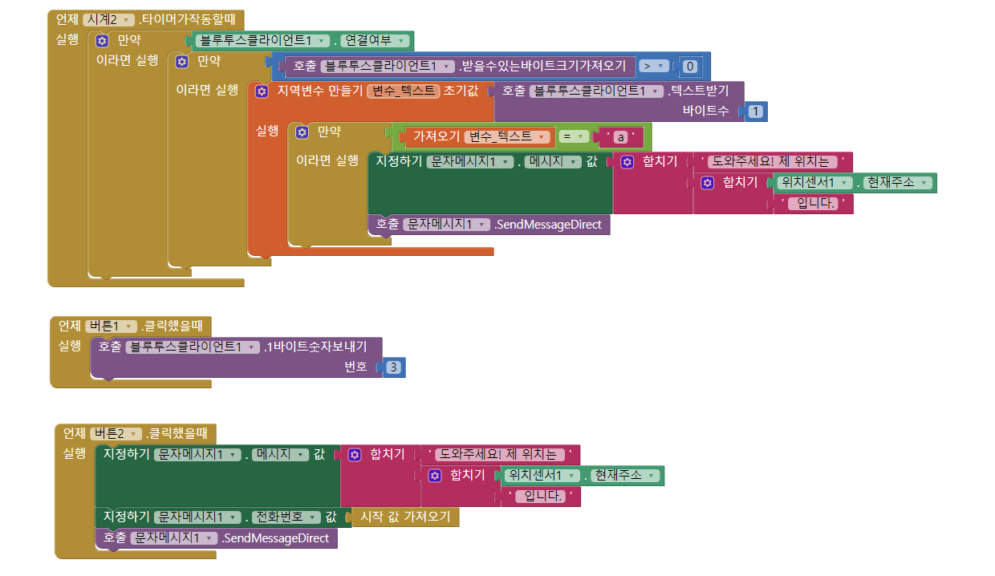
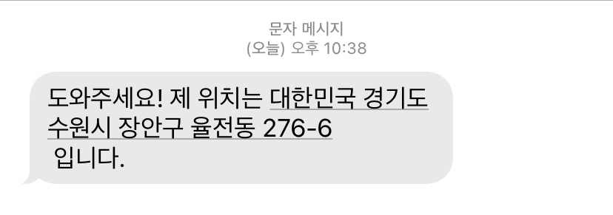
2. 설계 및 제작
메인 화면 코딩
조이스틱 push를 통한 위치전송
위치전송 문자 예시
부저 버튼
위치전송 버튼

Slide 37
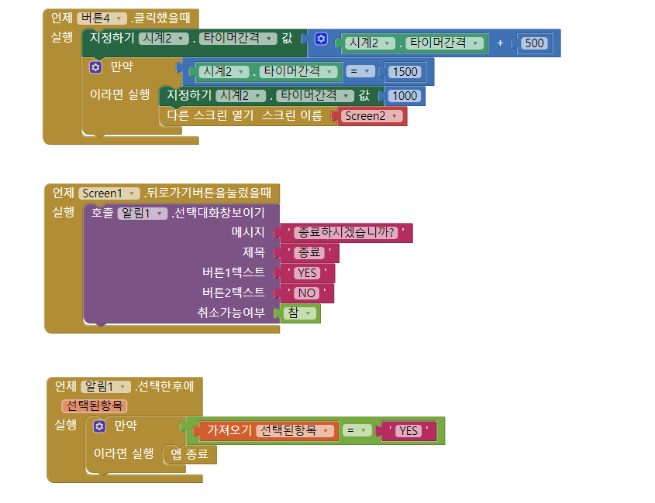
2. 설계 및 제작
메인 화면 코딩
설정 버튼
핸드폰 뒤로 가기 버튼 클릭 시 대화상자 표시
대화상자 내에서 YES 선택 시 앱 종료

Slide 38
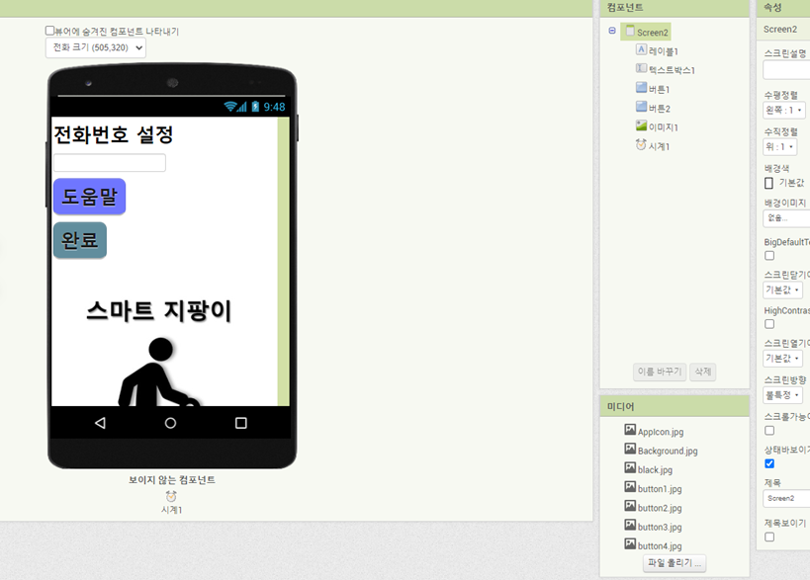
2. 설계 및 제작
설정 화면 구성

Slide 39
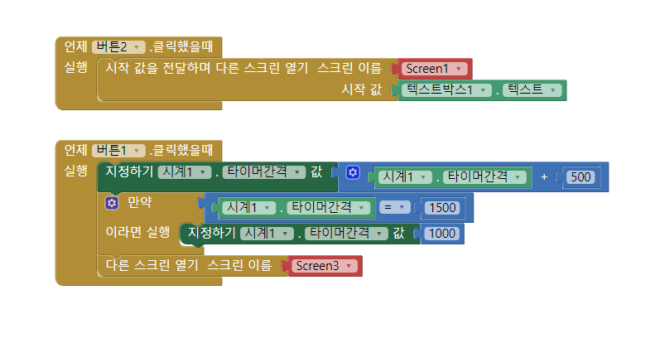
2. 설계 및 제작
설정 화면 코딩
확인 버튼
도움말 버튼

Slide 40
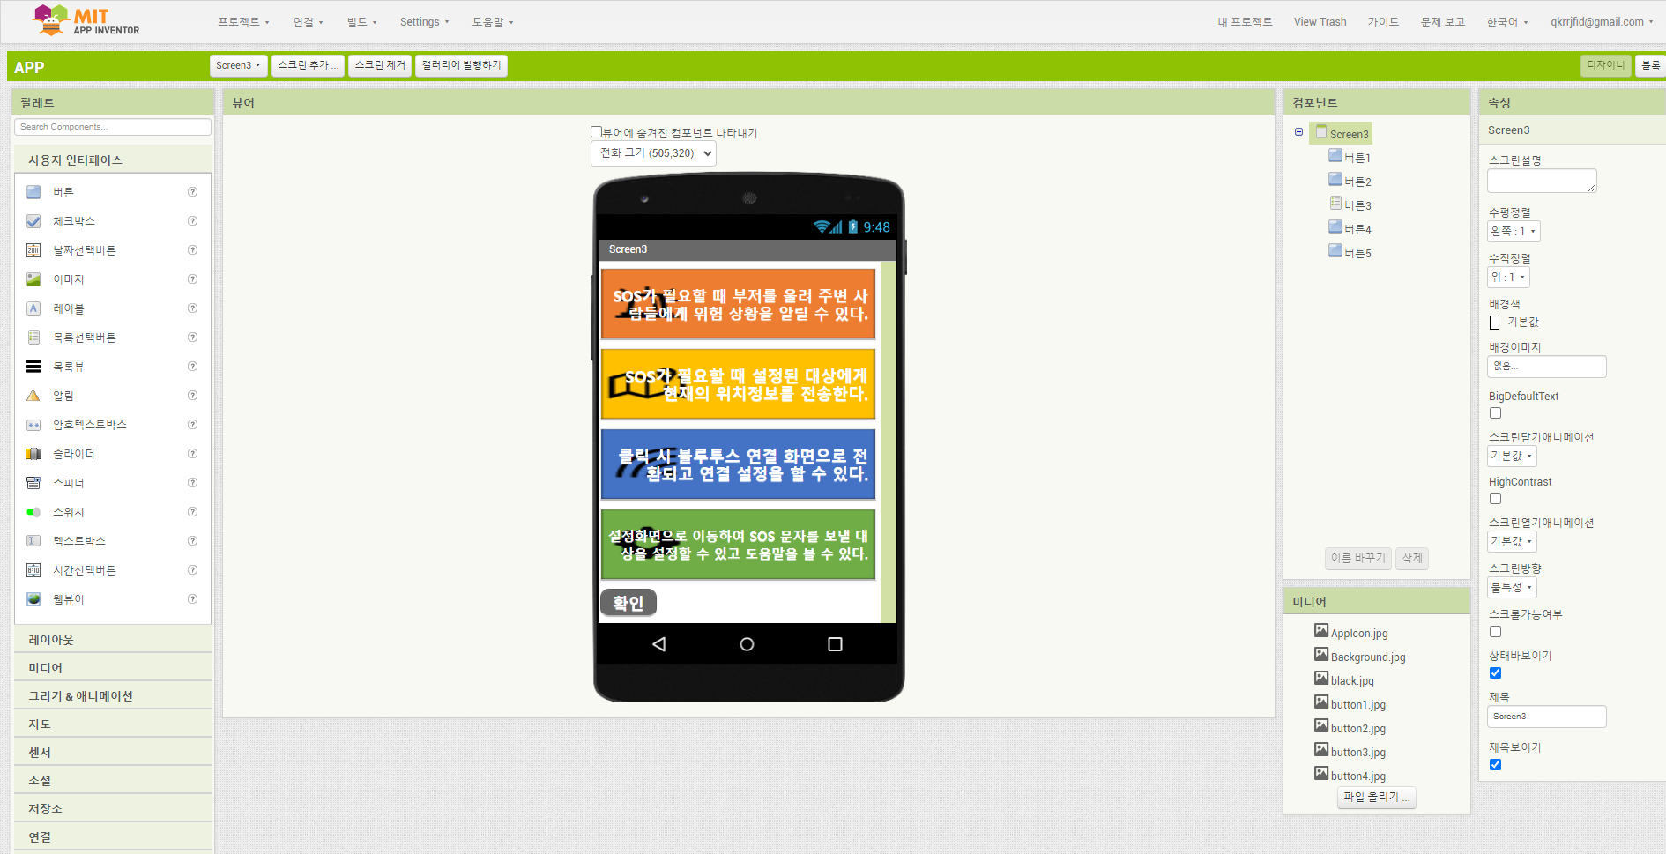
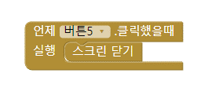
2. 설계 및 제작
도움말 화면 구성 및 코딩
확인 버튼

Slide 41
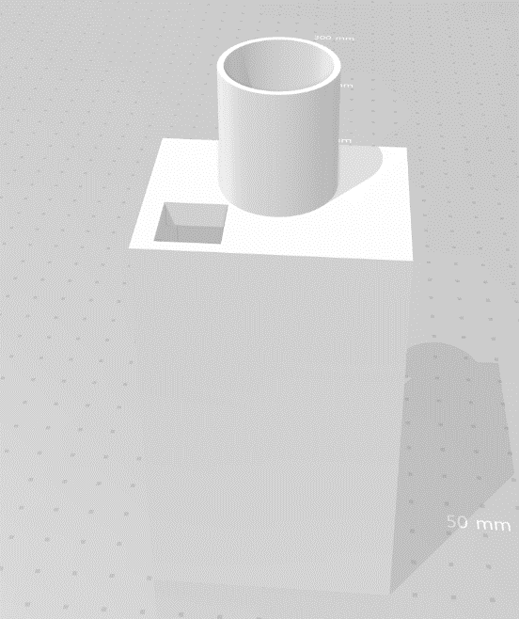
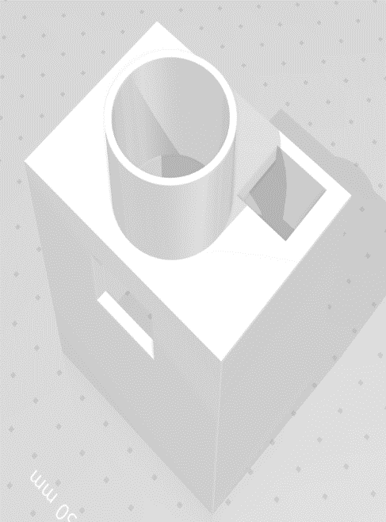
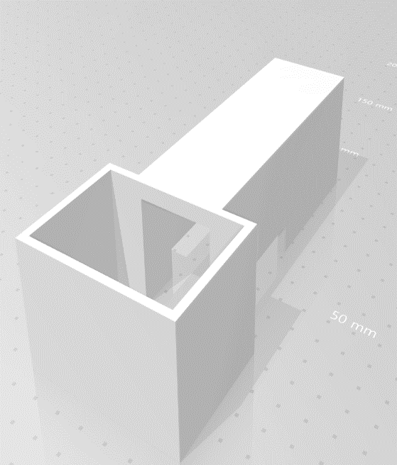

2. 설계 및 제작
INVENTOR 프로그램을 이용한 결합 부품 설계
1) 아두이노 보드 박스
2) 지팡이 손잡이(하부 & 덮개)
막대 결합 부분에 막대의 지름보다 0.5mm 여유를 주어 설계
서보 모터의 Wing Span을 고려하여 손잡이 옆면에 틈을 만듬
점퍼 케이블의 원활한 정리를 위해 구멍을 만듬
사용자의 편의성을 위해 실제 잡는 부분을 얇게 설계

Slide 42


2. 설계 및 제작
INVENTOR 프로그램을 이용한 결합 부품 설계
3) 초음파 센서 박스
4) 수신부 보드 박스
탐지할 수 있는 범위를 넓히기 위해
센서가 부착될 위 아래 공간을 15도 꺾어서 제작
수신부 보드는 각종 소자가 부착된 상태
외부에 노출될 시 파손될 확률이 높음
수신부 보드를 보호할 박스를 설계

Slide 43




2. 설계 및 제작
INVENTOR 프로그램을 이용한 결합 부품 설계
5) 고정링
설계도면을 뽑기위해 3D 프린트 이용 & 완성품
무선 전력 송수신 시스템, 아두이노 센서 및 모듈,
배터리, 3D 프린팅을 모두 적용한 작품 제작 결과물
적외선 센서 박스와 수신부 보드를 지팡이에 연결 시켜주기 위해 설계
막대와 연결을 위해 지름 부분에 0.5mm의 여유를 줌

Slide 44
3. 시연 영상

Slide 45
4. 결론
기대효과
2개의 초음파 센서 사용을 통한 장애물 유무 확인과 손잡이에 부착된 서보모터를 통한
촉각 피드백 전달
2) 조이스틱을 통해 초음파 센서에 부착된 서보모터를 회전시켜 사각지대의 장애물 탐지 가능
3) 기울기 센서 및 부저 사용으로 지팡이를 놓칠 경우 주변 사람에게 알리고 지팡이 위치 확인 가능
4) 블루투스 모듈을 통한 어플리케이션 연동으로 위급한 경우에 지팡이 사용자의 위치 전송
5) 어플리케이션 내의 부저 버튼을 통해 스마트 지팡이의 위치 확인 가능

Slide 46
4. 결론
한계점
1) 짧은 초음파 센서의 감지 거리
2) 음성인식 기능 부재
3) 제한된 전력 문제로 인한 기울기 센서 오작동
4) 스마트폰에서의 GPS 수신 오류
5) 무선 전력 전송에 대한 효율

Slide 47
4. 결론
개선사항
1) 전화번호 초기값 설정
2) 설정한 전화번호 값 저장
3) 제한된 전력 문제 해결 및 LED 라이트 추가
4) 정확한 소자값 사용을 통한 회로 구현

Slide 48
Thanks
Attention!
For Your

